Slide 1

网络文件共享服务
第10章

Slide 2
学习目标
了解网络基础知识。
了解网络配置的相关命令。
掌握修改主机名称的方法和步骤。
掌握NFS服务的安装配置过程。
掌握SAMBA服务的安装配置过程。
掌握TFTP的使用方法。

Slide 3
知识重点
SAMBA服务安装配置过程。
网络配置相关命令。
知识难点
NFS服务的安装配置过程。
服务配置文件修改。

Slide 4
10.1 网络基础知识
随着计算机及网络技术的飞速发展，互联网应用在全球范围内日益普及，信息化、集成化系统日益增多，Linux系统在服务器市场中所占的份额也越来越大。Linux作为一个应用广泛、成熟的操作系统，具有完善的网络通信功能，提供了丰富的网络命令。
Linux由于其自身的特点，已成为主流的网络操作系统。本章主要讲述主机名称修改、IP地址修改、常用网络命令及网络文件共享服务等相关内容。

Slide 5
10.1 网络基础知识
10.1.1 实例一：修改主机名称
在CentOS 7系统中，存在3种定义的主机名，名称及含义如下：
静态的(static hostname)：也称为内核主机名，是系统在启动时从/etc/hostname自动初始化的主机名。
瞬态的(tansient hostname)：在系统运行时临时分配的主机名。
灵活的(pretty hostname)：灵活主机名允许使用自由形式(包括特殊、空白字符)的主机名，以展示给终端用户(如xww@d7)，也称为别名主机名。

Slide 6
10.1 网络基础知识
10.1.1 实例一：修改主机名称
静态主机名和瞬态主机名都遵从互联网域名同样的字符限制规则，即仅可包含 "-""a-z""0-9" 等字符，且最大长度不超过64个字符。

Slide 7
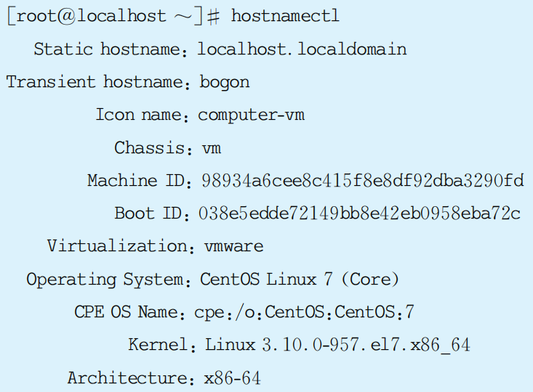
10.1 网络基础知识
10.1.1 实例一：修改主机名称
本实例讲解在CentOS 7中修改主机名称的命令和相关配置文件。
(1)执行hostnamectl命令，查看主机名。
该命令等价于“hostnamectl status”，不仅可以显示主机名称，还可查询内核版本、操作系统类型等信息。如果只需要查看静态、瞬态或灵活主机名，则分别使用
“--static”“--transient”或
“--pretty”选项。
Notes:
CPE是(Common Platform Enumeration的缩写)以标准化方式为软件应用程序、操作系统及硬件命名的方法。

Slide 8
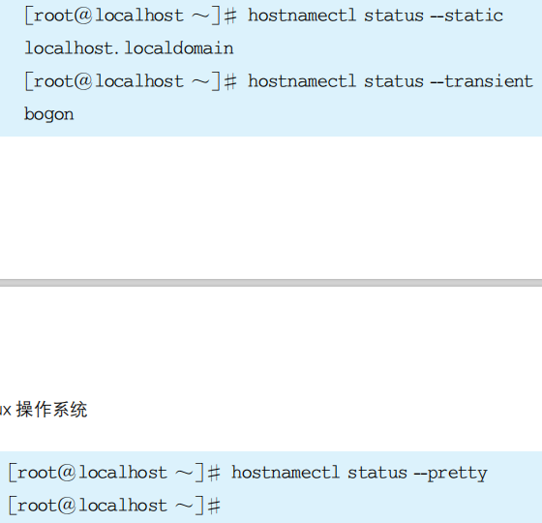
10.1 网络基础知识
10.1.1 实例一：修改主机名称
Icon name主机名一般在图形界面中会用到，Chassis指定了主机的平台类型，如本机的是vm，还可以设置为desktop、laptop、server或 tablet。

Slide 9
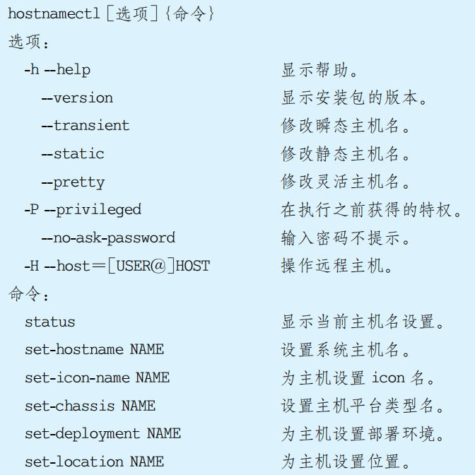
10.1 网络基础知识
10.1.1 实例一：修改主机名称
补充
命令格式如下：

Slide 10
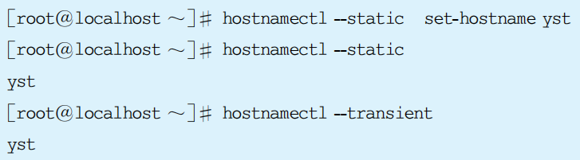
10.1 网络基础知识
10.1.1 实例一：修改主机名称
(2)通过查看hostnamectl命令的使用方法，可以执行时加上
set-hostname命令进行主机名称的修改，不加任何选项时默认为--static。

Slide 11
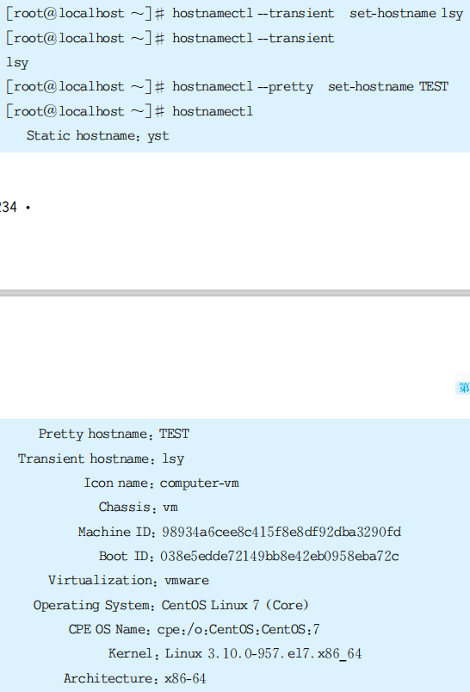

10.1 网络基础知识
10.1.1 实例一：修改主机名称
可以看到，执行命令修改静态主机名称时，瞬时主机名也随之被修改。

Slide 12
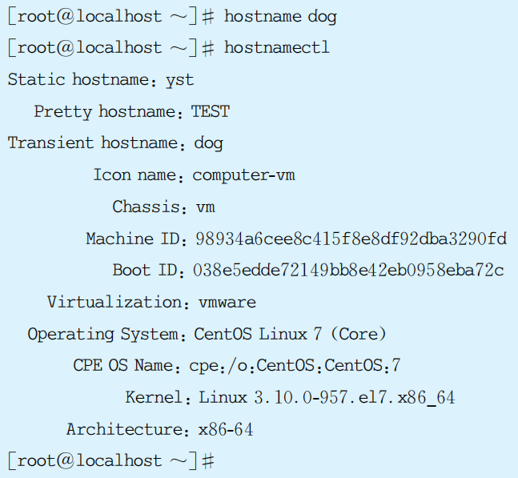
10.1 网络基础知识
10.1.1 实例一：修改主机名称
补充
在CentOS系统中还存在一个命令hostname，该命令用于临时修改主机名称，一旦系统重新启动，则设置的主机名失效，主机名恢复成原来的主机名称。

Slide 13
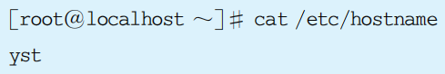
10.1 网络基础知识
10.1.1 实例一：修改主机名称
(3)一旦执行上述命令修改了静态主机名，配置文件/etc/hostname 将被自动更新。这也为用户提供了另外一种修改主机名的方法：只需要修改该文件中的主机名，重启系统即可生效。

Slide 14
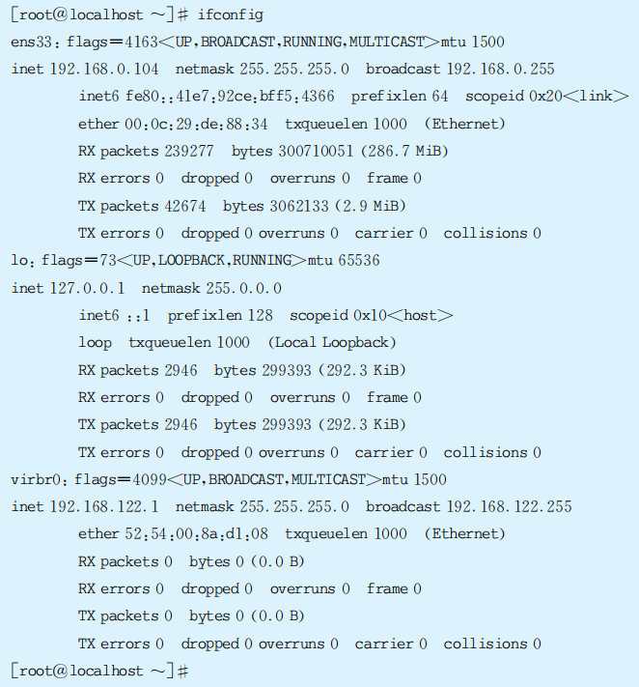
10.1 网络基础知识
10.1.2 实例二：修改IP地址
本实例讲解在CentOS 7中修改IP地址的命令及相关配置文件的作用。
(1)执行ifconfig命令查看当前系统中所有网络接口信息，该命令必须以root身份执行，其功能类似于Windows系统中的ipconfig命令。

Slide 15
10.1 网络基础知识
10.1.2 实例二：修改IP地址
命令格式如下：
① 选项：
-a：显示所有网络接口信息，包括活动的和非活动的。
-s：仅仅显示每个接口的摘要信息，每个接口显示一行。
-v：返回网络接口出现的错误信息，以帮助发现和处理故障。
② interface：网络接口名。CentOS 7使用了新的网卡命名模式，接口名称基于固件，拓扑结构和位置信息自动确定，本例中物理网卡名称为ens33，环回接口为lo，virbr0是一个虚拟的网络连接端口。若省略该选项，则显示所有网卡信息，若添加此选项，则显示指定网卡的信息。
补充

Slide 16
10.1 网络基础知识
10.1.2 实例二：修改IP地址
③ 命令：
up：激活一个网络接口。
down：使指定网络接口无效。
netmask：设置子网掩码。
addr：为网络接口设定IP地址。
broadcast：为指定接口设置广播地址。

Slide 17
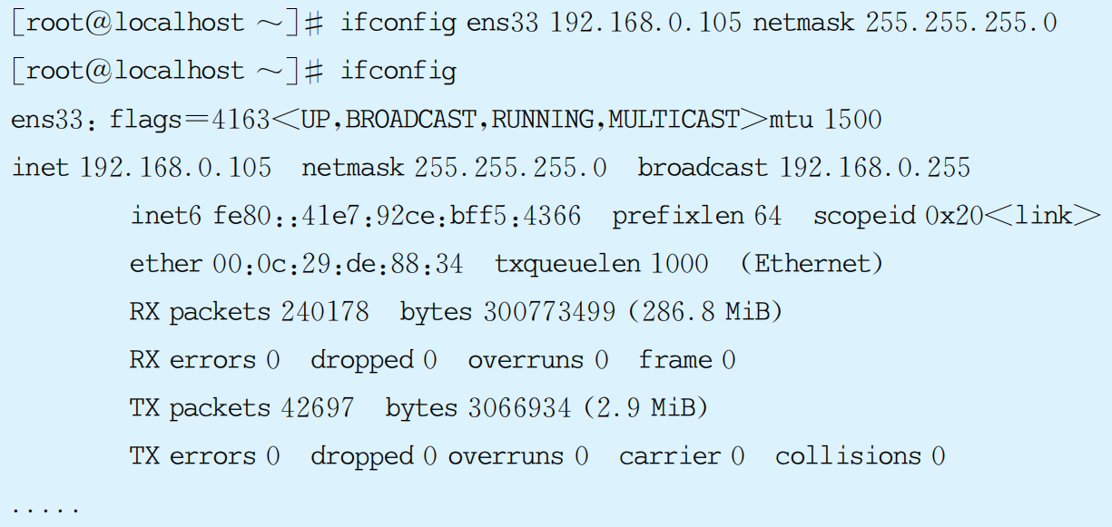
10.1 网络基础知识
10.1.2 实例二：修改IP地址
(2)执行命令修改IP地址，修改后立即生效，但是重启后又会恢复原来的IP地址，因此，如果希望永久生效，可以通过修改配置文件来实现。

Slide 18
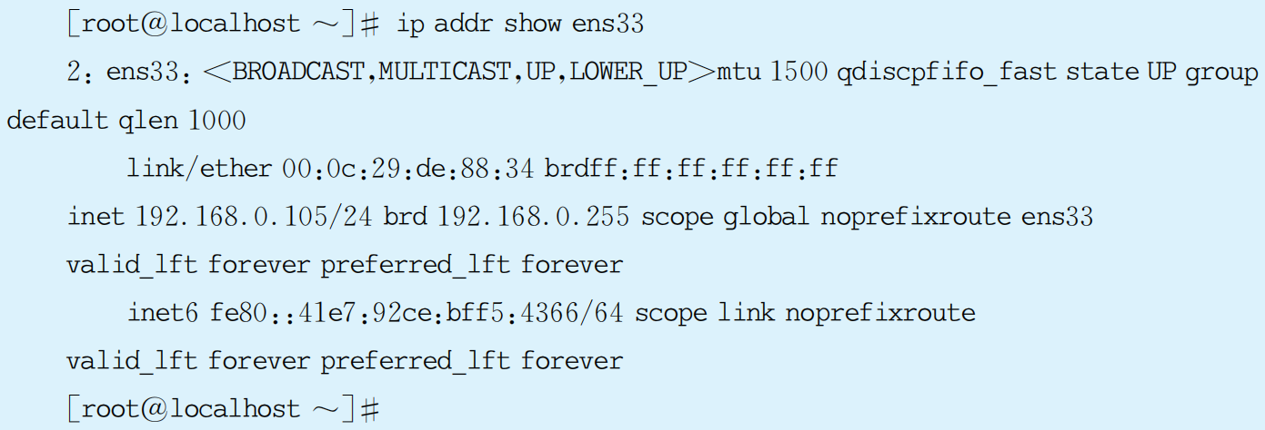
10.1 网络基础知识
10.1.2 实例二：修改IP地址
虽然使用ifconfig依然能够临时修改IP地址，但是事实上，该命令在CentOS 7中已经逐步被功能更为强大的IP命令所取代。
① 查看IP地址，可以通过执行命令“ip addr show”来实现，简写为“ip a”，也可以使用下面的命令来查看指定设备的网络接口信息。
补充

Slide 19
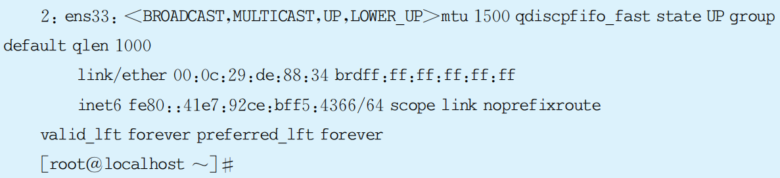
10.1 网络基础知识
10.1.2 实例二：修改IP地址
补充
② 删除网络接口的IP地址。

Slide 20
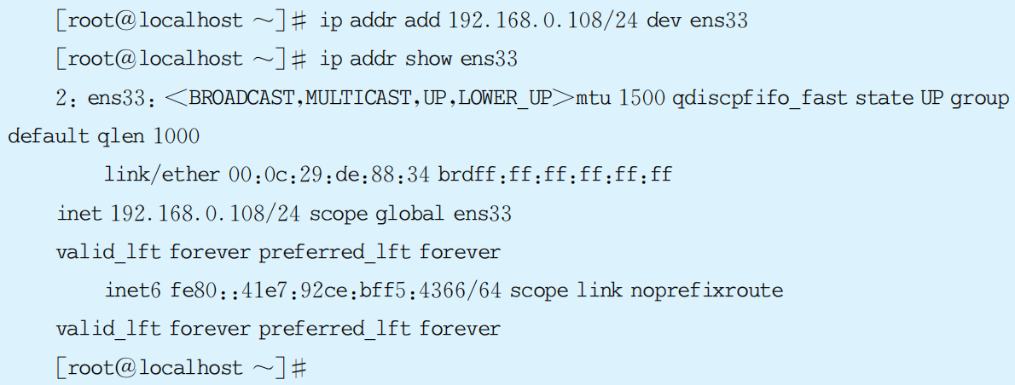
10.1 网络基础知识
10.1.2 实例二：修改IP地址
补充
③添加网络接口的IP地址。

Slide 21
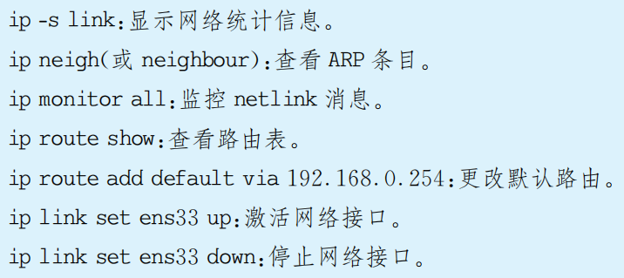
10.1 网络基础知识
10.1.2 实例二：修改IP地址
补充
其他命令及实现功能如下：

Slide 22
10.1 网络基础知识
10.1.2 实例二：修改IP地址
(3)通过修改配置文件/etc/sysconfig/network-scripts/ifcfg-ens33，可以使得IP地址的修改永久生效，该文件名是由“ifcfg-”加上网络接口名称构成的。CentOS 7中修改该配置文件可以实现两种设置IP的方式：动态获取IP和静态配置IP。

Slide 23
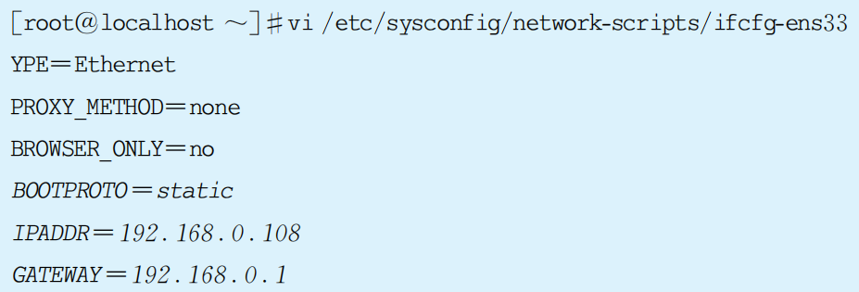
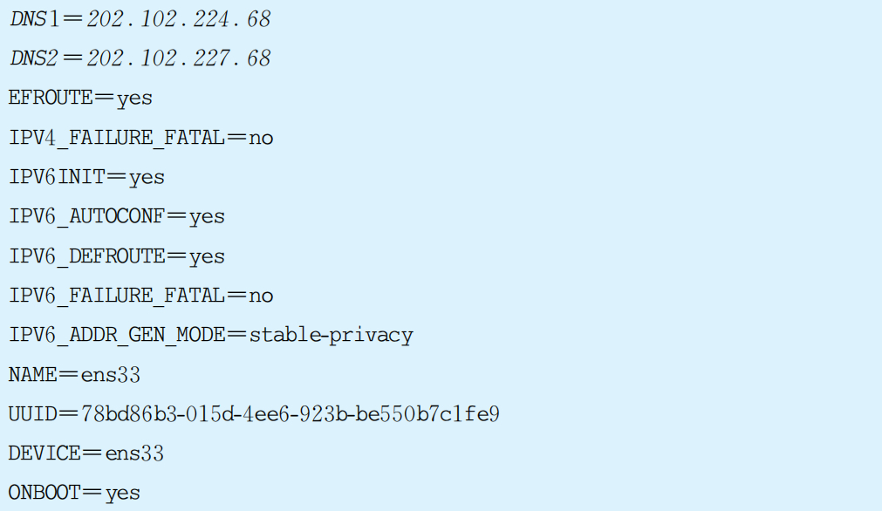
Notes:
If both IPv4 and IPv6 configuration is enabled, failing IPv4 configuration of activated device means that activation is considered as failing overall (which corresponds to Require IPv4 addressing for this connection to complete checked in nm-c-e or IPV4_FAILURE_FATAL=yes in ifcfg file).
Putting it another way it's saying that if a connection is setup for both IPv4 and IPv6, with this option set to yes, the setup of the said connection will be reported as failed, even if IPv6 is setup, and IPv4 is not.

Slide 24
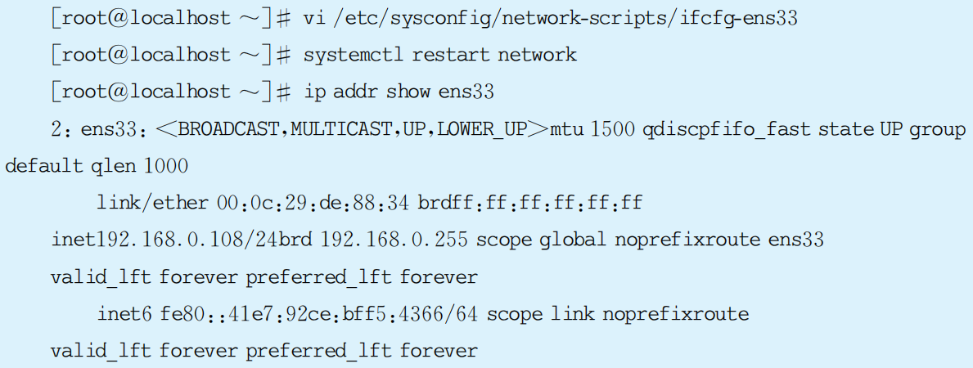
10.1 网络基础知识
10.1.2 实例二：修改IP地址
通过查看斜体字部分显示的内容，可以发现该实例实现的是静态分配IP地址，用户修改IPADDR的内容后保存并退出，重启网络服务即可生效。本例中修改IP地址为192.168.0.108。

Slide 25
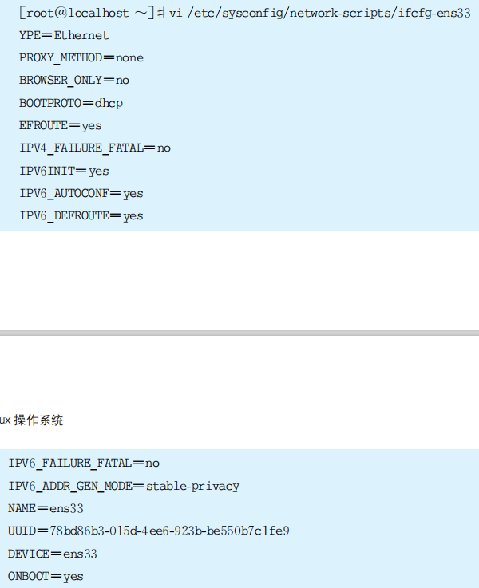
10.1 网络基础知识
10.1.2 实例二：修改IP地址
(4)若希望动态分配IP地址，则需要开启DHCP，同时将配置文件进行如下修改：
重启网络服务即可发现IP地址已经可以动态分配，读者可自行验证。

Slide 26
10.2 网络文件共享
使用互联网的首要目的是实现信息共享，文件传输是信息共享非常重要的内容之一。早期在Internet上实现文件传输，并不是一件容易的事，Internet是一个非常复杂的计算机环境，有PC、工作站、MAC、大型机等，而这些计算机可能运行不同的操作系统，有运行UNIX的服务器，也有运行DOS、Windows的PC和运行MacOS的苹果机等，各种操作系统之间进行文件交流，需要建立一个统一的文件传输协议，这就是FTP。

Slide 27
10.2 网络文件共享
另外，随着嵌入式系统和物联网技术的飞速发展，系统开发人员在实际工作中不可避免地会使用虚拟机，如果要实现Windows系统与虚拟机CentOS 7系统的资源共享，samba服务是一个非常好的选择；网络文件系统(network file system，NFS)是由SUN公司研制的UNIX表示层协议(pressentation layer protocol)，能够使用户像使用自己的计算机一样访问网络上其他机器的文件，常用于嵌入式开发过程中，将另一台机器上的文件系统挂载在开发板中，进行开发和调试。

Slide 28
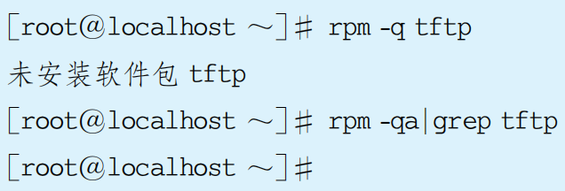
10.2 网络文件共享
10.2.1 实例一：TFTP服务
本实例讲解在CentOS 7中安装、配置和使用TFTP服务的详细步骤。
(1)查询本机是否安装了TFTP服务。
该步骤中输入的两条命令功能相同。第一条命令直接查询TFTP服务，若没有安装，则给出提示；第二条命令查询本机中安装的所有服务，通过管道执行grep命令，查看其中是否包含tftp，因为没有安装，所有没有任何输出显示。

Slide 29
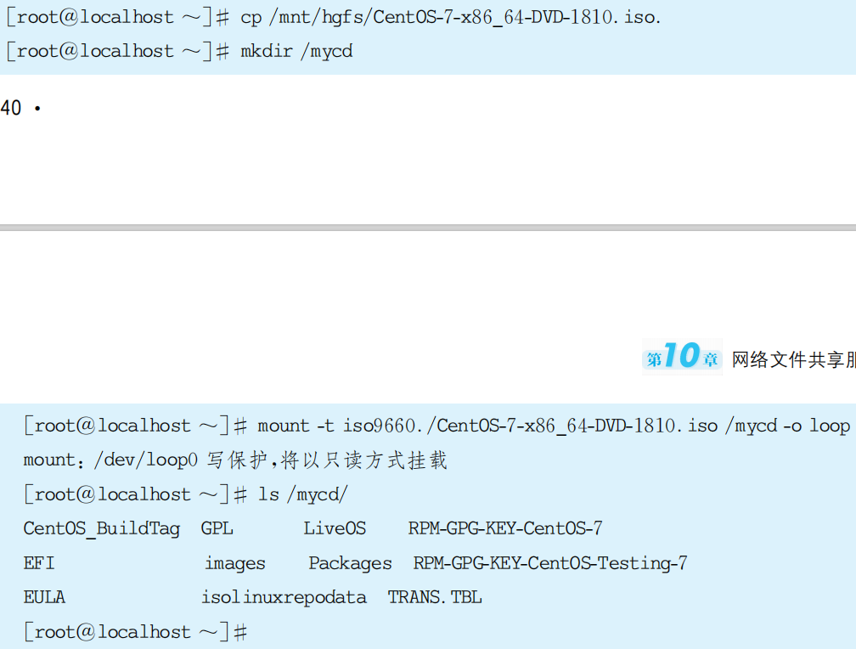
10.2 网络文件共享
10.2.1 实例一：TFTP服务
(2) 假定已经将CentOS 7的镜像文件复制到了Windows 7系统的
E:＼share目录中，复制该镜像文件到虚拟机/root目录下，挂载镜像文件，查找安装rpm包，详细步骤如下：

Slide 30
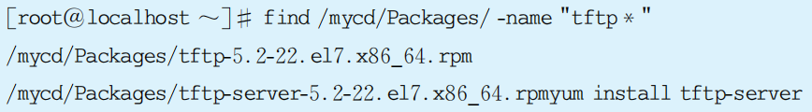
10.2 网络文件共享
10.2.1 实例一：TFTP服务
镜像文件中的所有安装rpm包均存放在Packages文件夹中。使用find命令可以在指定目录中查找以tftp开头的安装包文件。

Slide 31
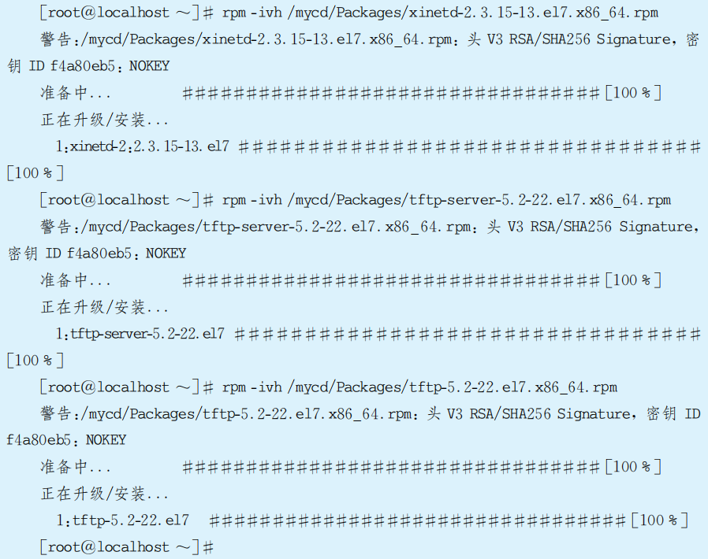
10.2 网络文件共享
10.2.1 实例一：TFTP服务
(3) 执行rpm安装命令安装对应的服务。
Notes:
xinetd已经取代了inetd，并且提供了访问控制、加强的日志和资源管理功能，已经成了Red Hat 7 和 Mandrake 7.2的Internet标准超级守护进程。

Slide 32
10.2 网络文件共享
10.2.1 实例一：TFTP服务
从以上命令中可以看到安装了3个服务，分别是xinetd、tftp-server和tftp。

Slide 33
10.2 网络文件共享
xinet d (extended Internet services daemon)是新一代的网络守护进程服务程序，又称超级Internet服务器，经常用于管理多种轻量型Internet服务，xinetd提供类似于inetd + tcp_wrapper的功能，但是更加强大和安全。
tftp一个应用非常广的场景是与开发板传输文件。嵌入式Linux的tftp开发环境包括两个方面：一是Linux服务器端的tftp-server支持，二是嵌入式目标系统的tftp-client支持。

Slide 34
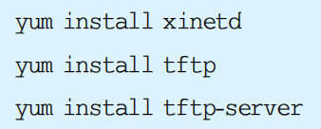
10.2 网络文件共享
10.2.1 实例一：TFTP服务
补充
若能连接互联网，则可以通过yum命令实施安装，避免依赖关系：

Slide 35
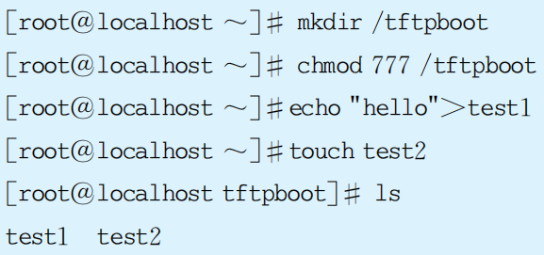
10.2 网络文件共享
10.2.1 实例一：TFTP服务
(4) 如果根目录下存在tftpboot目录，则可以直接修改权限，以方便共享后被其他用户访问；如果没有该目录，则可以进行创建并修改其权限。在该目录下创建文件test1和test2。

Slide 36
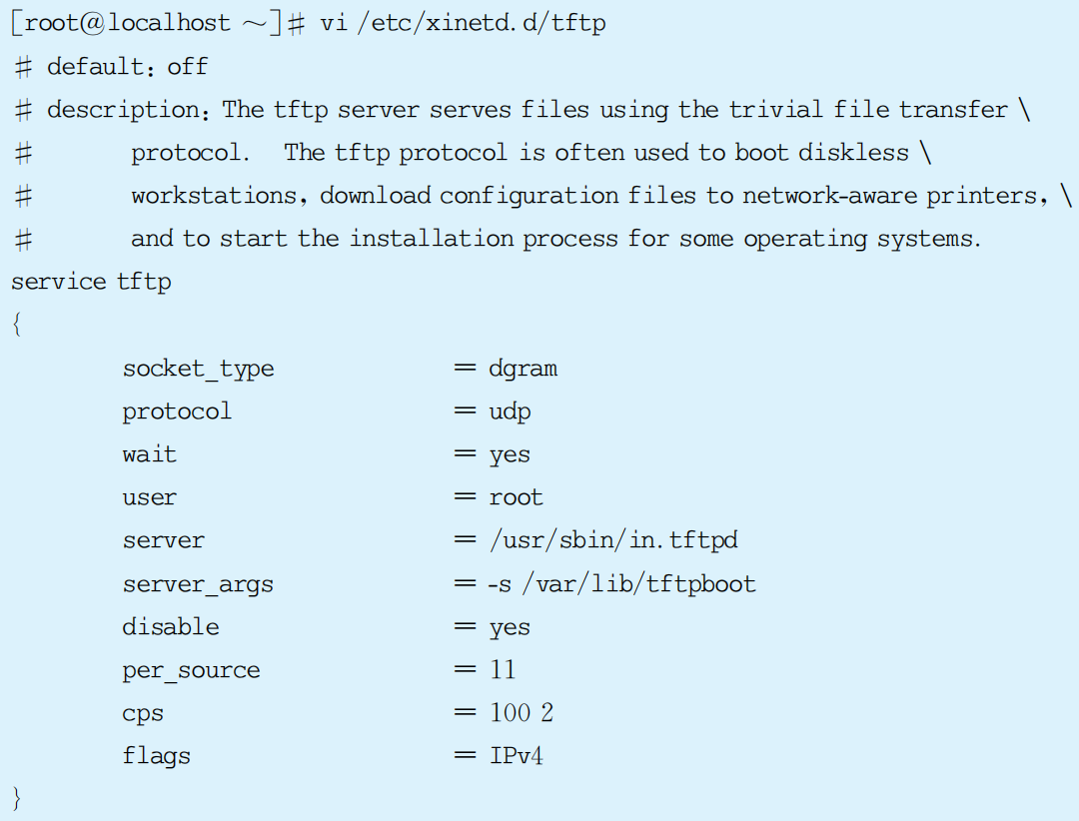
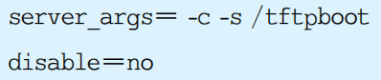
(5) 查看并修改TFTP服务的配置文件/etc/xinetd.d/tftp。
按照以下显示修改上面对应的内容：

Slide 37
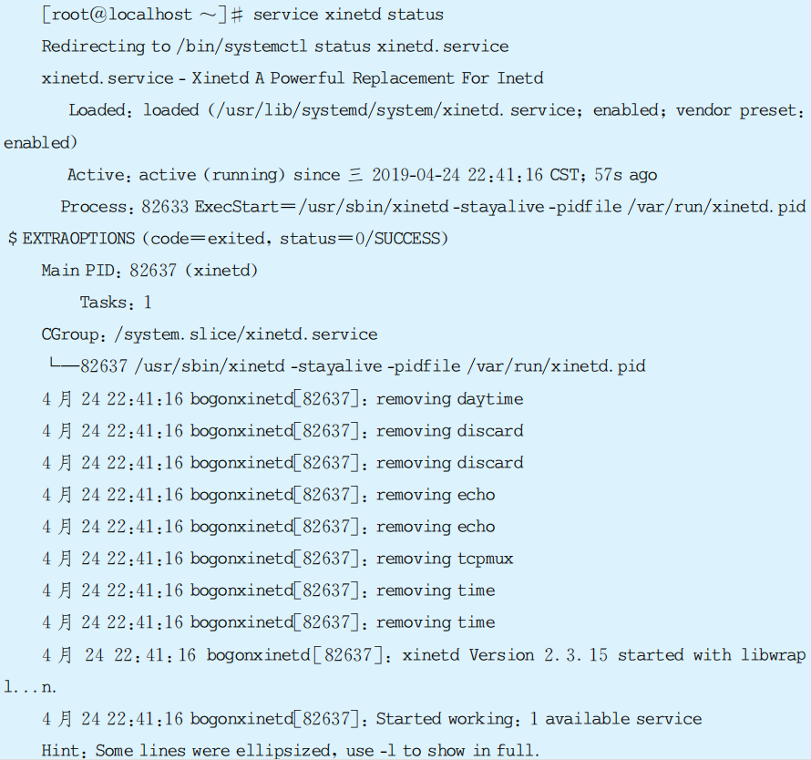
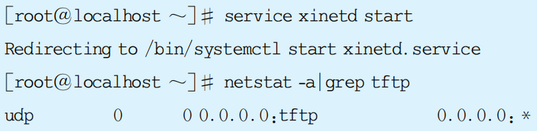
10.2 网络文件共享
10.2.1 实例一：TFTP服务
(6)启动TFTP服务，可通过命令查看其状态。
或者使用如下命令查看其状态：

Slide 38
10.2 网络文件共享
10.2.1 实例一：TFTP服务
补充
服务启动、停止、重启和状态查看的命令格式如下：
service 服务名 start ［restart|stop|status］
其中，start表示启动，stop表示停止，restart表示重新启动，status表示查看状态。

Slide 39
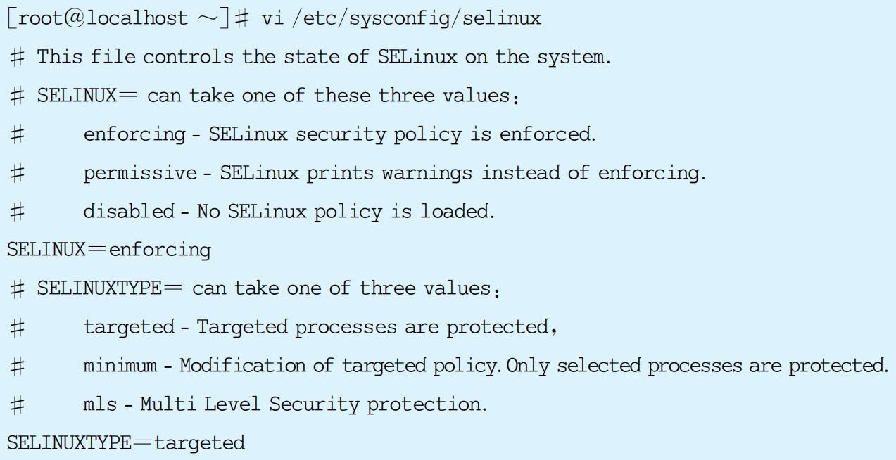
10.2 网络文件共享
10.2.1 实例一：TFTP服务
(7)执行命令关闭SELinux。
［root@localhost tftpboot］# setenforce 0
上述命令仅仅是暂时关闭SELinux，如果希望永久关闭，则需要修改配置文件，修改保存后重新启动方可生效，实现过程如下：
按照以下显示修改上面对应的内容：
SELINUX=disabled

Slide 40
10.2 网络文件共享
10.2.1 实例一：TFTP服务
补 充
SELinux由美国国家安全局开发，最初通过使用Linux安全模型来提供强制访问控制。该技术加强了安全控制，改变了Linux内核。2000年，SELinux首次发布(遵守GPL协议)，2003年8月，其被融入标准的Linux 2.6内核。启用SELinux可减少应用程序或其他用户程序受到损害的风险，可防止恶意程序或开发不严谨的程序对整个系统带来的危害。
配置项有3种形式，代表意义如下：
enforcing：开启SELinux，在规定策略之外的访问将被直接拒绝并警告。
permissive：开启SELinux，在规定策略之外的访问将被警告但不拒绝。
disabled：关闭SELinux。

Slide 41
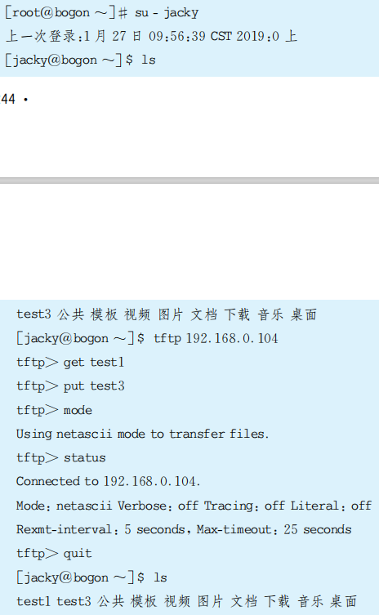
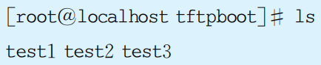
10.2 网络文件共享
10.2.1 实例一：TFTP服务
(8)打开一个新的终端，切换为用户jacky登录。
在原来的终端窗口中查看/tftpboot目录下的内容，可以发现test3文件已经被上传。

Slide 42
10.2 网络文件共享
10.2.1 实例一：TFTP服务
tftp开放tftpboot目录的主机IP地址，相关命令如下：
·mode：显示文件传输模式。
·put：上传文件到目标主机开放的tftpboot目录。
·get：从目标主机开放的tftpboot目录下载文件。
·quit：退出。 ·verbose：显示详细的处理信息。
·tarce：显示包路径。 ·status：显示当前状态信息。
·binary：二进制传输模式。 ·ascii：ascii传送模式。
·rexmt：设置包传输的超时时间。 ·timeout：设置重传的超时时间。
·help：显示帮助信息。 ·?：帮助信息。
补充

Slide 43
10.2 网络文件共享
10.2.1 实例一：TFTP服务
补 充
FTP与TFTP的区别：
文件传输协议(file transfer protocol，FTP)用于在Internet上控制文件的双向传输。FTP也是一个应用程序，基于不同的操作系统有不同的FTP应用程序，而所有这些应用程序都遵守同一种协议以传输文件。
简单文件传输协议(TFTP)是FTP的简化版本，当用户确切地了解想要获取的文件名及其准确位置时，可以选择使用TFTP。TFTP易用快捷，它并不能提供像FTP那样的强大功能。

Slide 44
10.2 网络文件共享
10.2.1 实例一：TFTP服务
FTP的功能只限于列表和目录操作、文件内容输入，以及在主机间进行文件复制，TFTP不提供目录浏览功能，它只能完成文件的发送和接收操作。
FTP 是完整的、面向会话的、常规用途的文件传输协议，而 TFTP 用作特殊目的文件传输协议。FTP支持双向传输文件，而 TFTP 仅允许单向传输文件。
FTP 提供身份验证，而TFTP 不需要。
FTP 使用已知的TCP 端口号：端口号20对应数据，端口号21用于连接对话框。 TFTP 使用它的文件传输活动 UDP 端口号 69。
FTP 依赖于 TCP，面向连接并提供可靠的控件。TFTP 依赖于UDP，需要减少开销，几乎不提供控件。

Slide 45
10.2 网络文件共享
10.2.2 实例二：Samba服务
Samba是可以应用Microsoft网络通信协议到Linux系统的软件， SMB(server message block)代表服务器消息块，是Microsoft的网络通信协议，Samba软件是将SMB通信协议应用到Linux系统上而形成的。
Samba可以实现Linux与Windows系统直接的文件共享和打印共享，该软件非常灵活，既可以实现Windows与Linux之间的文件共享，也可以实现Linux与Linux之间的资源共享。在实际应用中， Linux与Linux之间的数据共享更多地使用NFS(网络文件系统)，Samba更多地应用在Linux与Windows系统之间的数据共享。

Slide 46
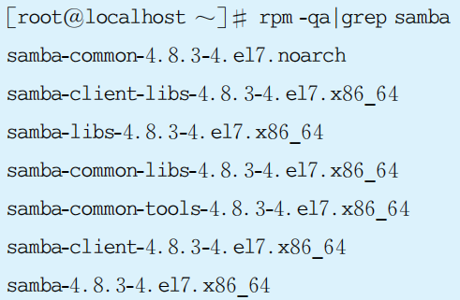
10.2 网络文件共享
10.2.2 实例二：Samba服务
本实例讲解在CentOS 7中安装、配置及使用SAMBA服务的详细步骤。
(1)为方便解决依赖关系，本例使用yum install命令安装。(详见课本246-248页)。
(2)查看安装情况。

Slide 47
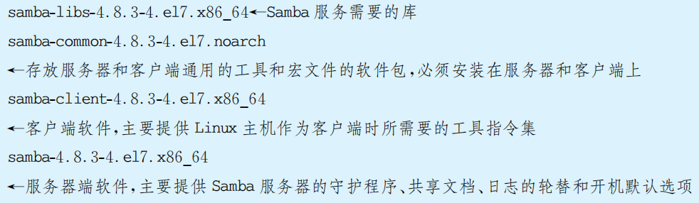
10.2 网络文件共享
10.2.2 实例二：Samba服务
主要安装包名称及对应功能如下：

Slide 48
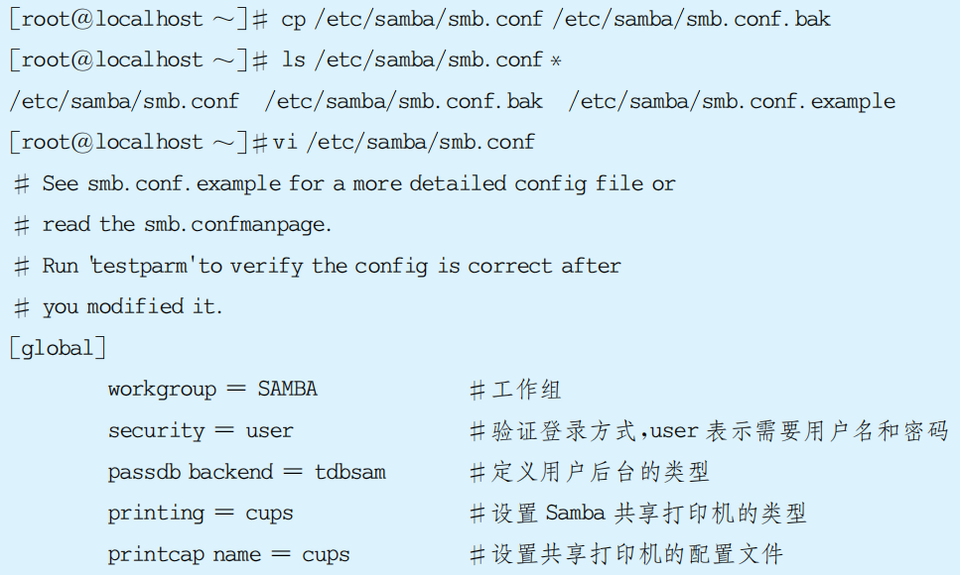
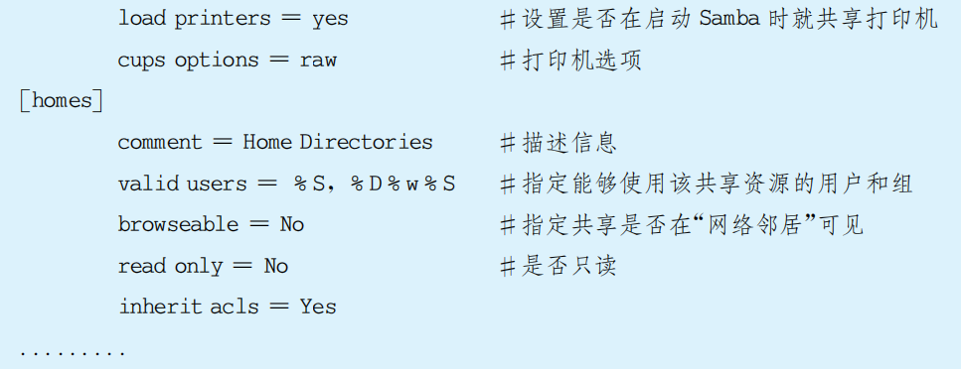
10.2 网络文件共享
10.2.2 实例二：Samba服务
(3)Samba服务器安装完毕，会生成配置文件目录/etc/samba，该目录下的smb.conf文件是Samba的核心配置文件。修改该文件之前建议先进行备份，以在发生意外情况时还原该文件。本例在使用vi编辑smb.conf文件时仅仅截取部分内容显示，并将注释写在其后。

Slide 49
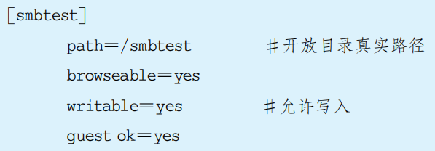
10.2 网络文件共享
10.2.2 实例二：Samba服务
按照该文件中的显示格式，添加如下内容：
security安全验证方式可以有4种选项，其对应功能如下：
share：无须验证密码。
user：需要输入有效的用户名和密码才能访问Samba服务器。
server：独立远程主机验证密码(集中管理账号)。
domain：PDC验证(password server=IP)。
补充

Slide 50
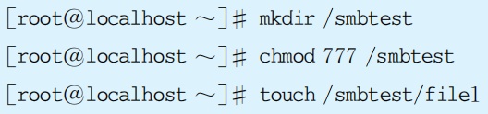
10.2 网络文件共享
10.2.2 实例二：Samba服务
(4)根据在配置文件中的设置内容创建/smbtest目录并设置其权限，为了演示共享效果，创建文件file1。本实例仅仅演示共享效果，没有过多地涉及用户及其对应权限，感兴趣的读者可以查找相关资料。

Slide 51
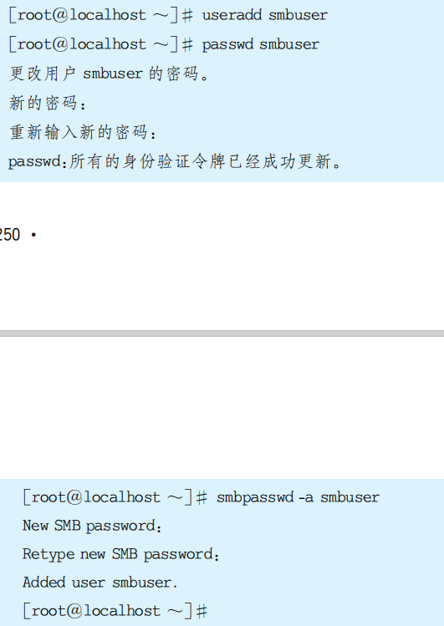
10.2 网络文件共享
10.2.2 实例二：Samba服务
(5)创建Samba登录用户，使用smbpasswd命令添加一个已经存在的Linux用户。

Slide 52
10.2 网络文件共享
10.2.2 实例二：Samba服务
(6)启动Samba服务。
［root@localhost ~］# service smb start
启动服务的另一种方式是执行systemctl命令，命令格式如下：
补充
systemctl ［参数］ ［服务］
参数：start、stop、restart、status、enable、disable和is-enabled。

Slide 53
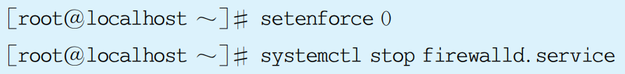
10.2 网络文件共享
10.2.2 实例二：Samba服务
(7)关闭SELinux，并关闭防火墙。
(8)在Windows窗口上方地址栏中输入地址，访问共享的smbtest目录。需要输入添加的Samba用户名及密码进行验证。演示效果如图10-1～图10-3所示。
图10-1 Samba用户登录界面

Slide 54
10.2 网络文件共享
10.2.2 实例二：Samba服务
图10-2 共享目录显示
图10-3 创建新文件

Slide 55
10.2 网络文件共享
10.2.3 实例三：NFS服务
NFS在进行文件传送或信息传送的过程中，依赖远程过程调用协议(remote procedure call，RPC)。该协议是使客户端能够执行其他系统中程序的一种机制。NFS本身不提供信息传输的协议和功能，但由于RPC提供的传输协议，NFS可以实现资料的共享。因此，可以说NFS就是使用PRC的一个程序。在实际应用中，客户端通过挂载的方式将NFS服务器端共享的数据目录挂载到本地目录下。

Slide 56

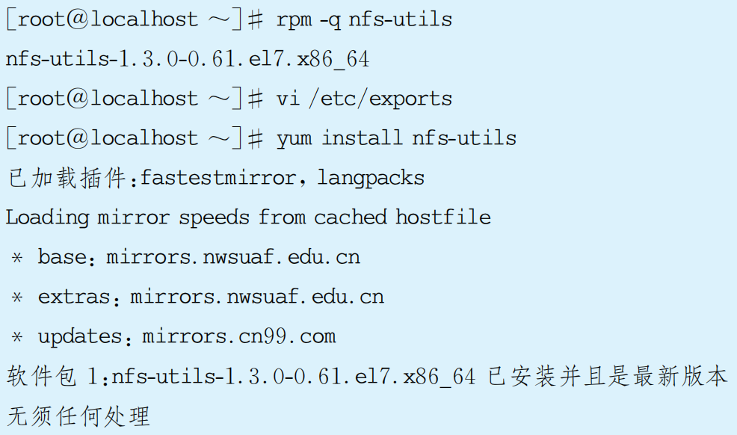
10.2 网络文件共享
10.2.3 实例三：NFS服务
本实例讲解在CentOS 7中安装、配置及使用NFS服务的详细步骤。
(1)查询是否安装了NFS，若没有安装，则使用yum install命令安装。本机已经安装，可以看到如下显示:

Slide 57
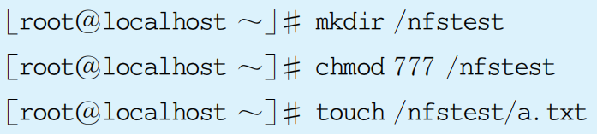
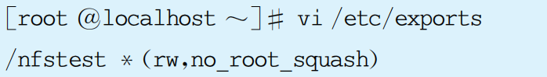
10.2 网络文件共享
10.2.3 实例三：NFS服务
(2)创建共享目录/nfstest，并修改其权限。
(3)修改配置文件/etc/exports，添加导出目录信息。

Slide 58
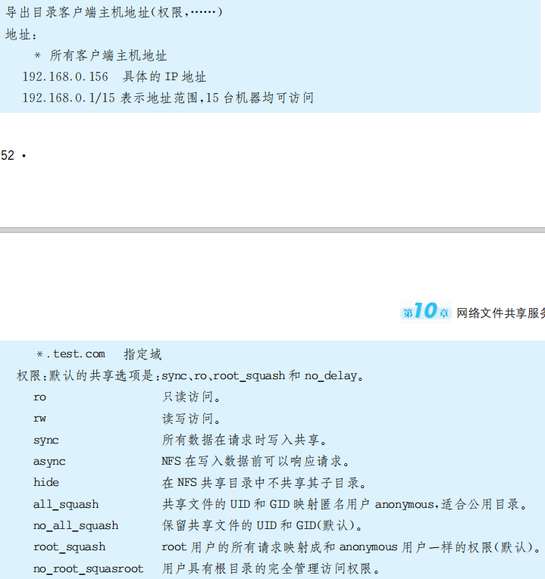
10.2 网络文件共享
10.2.3 实例三：NFS服务
补充
一般格式：

Slide 59
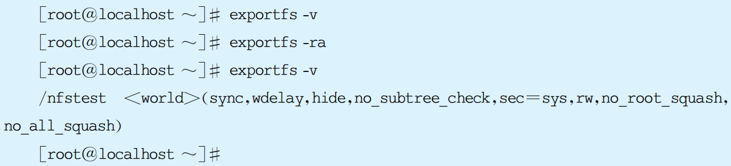
10.2 网络文件共享
10.2.3 实例三：NFS服务
(4)可以执行命令查看导出目录情况。

Slide 60
10.2 网络文件共享
10.2.3 实例三：NFS服务
补充
exportfs参数说明：
-a：全部挂载或卸载 /etc/exports中的内容。
-r：重新读取/etc/exports 中的信息，并同步更新/etc/exports和/var/lib/nfs/xtab。
-u：卸载单一目录(和-a一起使用，则卸载所有/etc/exports文件中的目录)。
-v：输出详细的共享参数。

Slide 61
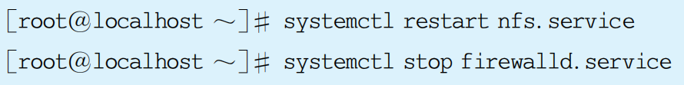
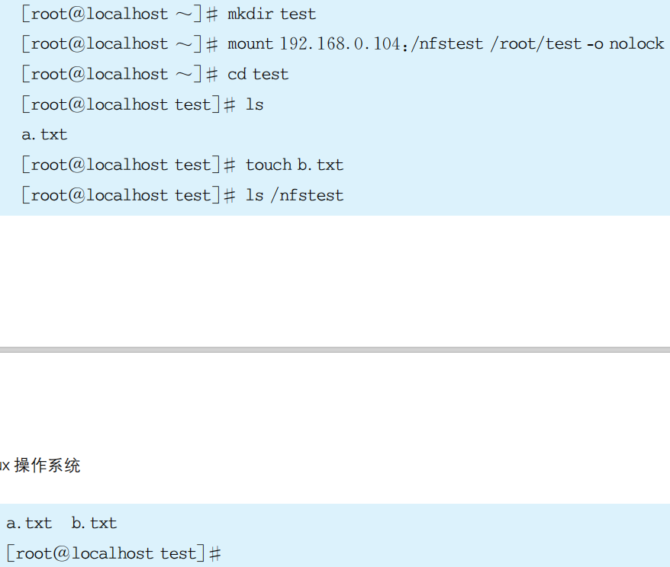
10.2 网络文件共享
10.2.3 实例三：NFS服务
(5)重启NFS服务，并关闭防火墙。
(6)可以在另一台主机上挂载该共享目录。本例为了演示，在/root目录下创建test目录，模拟实现效果。

Slide 62
10.2 网络文件共享
10.2.3 实例三：NFS服务
NFS服务实质上是将一台机器中共享的目录挂载在另一台机器的某个目录中，从而实现文件共享。本例中模拟在不同机器间将/nfstest目录挂载在/root/test目录上。可以看到，在/root/test目录下创建文件，在/nfstest目录下也会出现相同的文件。
以上实例仅仅演示了最简单的网络共享文件的实现方式，并没有针对不同的用户或组设置权限，以便实现对共享目录访问时进行不同的限制，如果需要了解这方面的内容，用户可以参考相应的文献。

Slide 63
10.3 小结
本章通过实例学习了网络基础知识，并为用户介绍了3种常见网络文件共享服务的安装、配置和使用过程。通过学习，用户可以掌握配置主机IP、修改主机名称、进行网络测试、查看网络路由等不同的知识。利用虚拟机演示了在Windows 7系统和CentOS 7之间进行文件传输的Samba服务的安装和使用过程；演示了简单文件传输服务TFTP的配置过程和使用方法，并进行了相应的测试；NFS服务依赖于RPC，它可以使客户端执行其他系统中的程序，并可以针对不同用户或组设置权限，进行文件共享。

Slide 64

10.4 习题
一、填空题
1.通过查看hostnamectl命令的使用方法，可以在执行时加上 命令进行主机名称的修改。
2.一旦执行命令修改了静态主机名，配置文件 将被自动更新。
3.执行 命令查看当前系统中所有网络接口信息，该命令必须以root身份执行，其功能类似于Windows系统中的ipconfig命令。
4.CentOS 7使用了新的网卡命名模式，接口名称基于 、 和位置信息自动确定。
5.执行 命令可以查看IP地址，命令简写为ip a。
6.对于各种操作系统之间的文件交流问题，需要建立一个统一的文件传输协议 。
7. 是新一代的网络守护进程服务程序，又称超级Internet服务器。

Slide 65

10.4 习题
一、填空题
8.嵌入式Linux的tftp开发环境包括两个方面：一是Linux服务器端的 支持，二是嵌入式目标系统的 支持。
9. 是可以应用Microsoft网络通信协议到Linux系统的软件。
10. 服务实质上是将一台机器中共享的目录挂载在另一台机器的某个目录中，从而实现文件共享。
二、选择题
1.Samba服务器安装完毕，会生成配置文件目录( )。
A./samba B./etc/samba C./etc/smb D./smb
2.在ifconfig命令选项中，()显示所有网络接口信息。
A.-s B.-a C.-v D.-h

Slide 66
10.4 习题
二、选择题
3.静态主机名和瞬态主机名都遵从与互联网域名同样的字符限制规则，名字长度不超过( )个字符。
A.64 B.128 C.256 D.32
4.( )是由SUN公司研制的UNIX表示层协议(pressentation layer protocol)。
A.tftp B.ftp C.samba D.nfs
5.在安装TFTP服务的过程中，以下( )没有被安装。
A.xinetd B.tftp-server C.disk D.tftp
6.在配置文件/etc/exports中，( )不属于权限选项。
A.ro B.disable C.rw D.sync

Slide 67
10.4 习题
三、简答题
1.在CentOS 7系统中存在3种定义的主机名，简述其名称及含义。
2.简述Samba服务的security安全验证方式。
3.可以通过exportfs命令查看NFS服务，简述exportfs命令参数的功能。
4.简述xinetd的作用。

Slide 68

































谢谢观看

